Slide 1
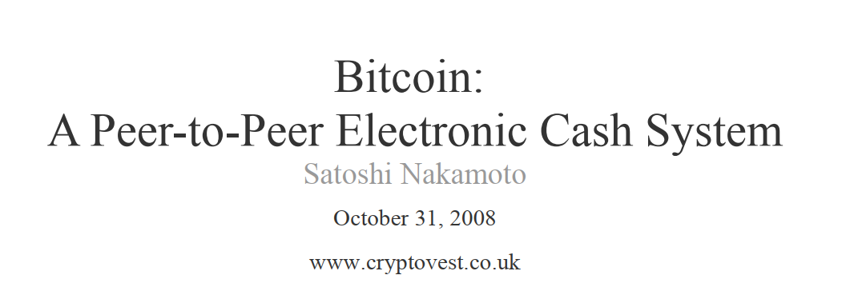
汇报人：张振永
2019/11/12

Slide 2


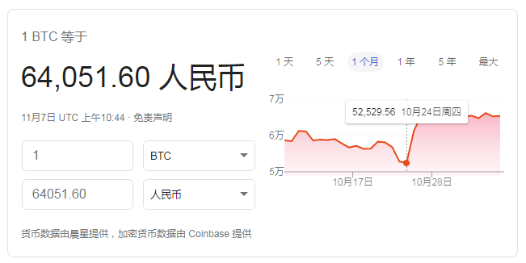

Slide 3
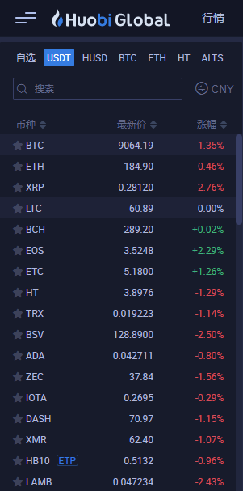
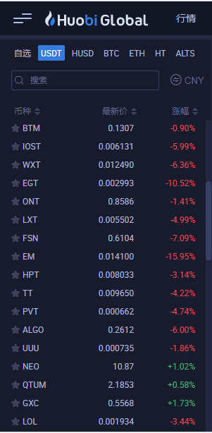
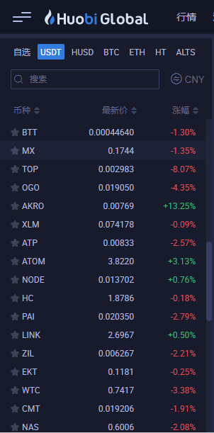

Slide 4
现有的问题
互联网上的交易，几乎都需要可信赖的第三方处理支付信息；
受制于“基于信用的模式” (trust based model)的弱点；
人们无法实现完全不可逆的交易；
金融中介的存在，会增加交易的成本；
限制了实际可行的最小交易规模，也限制了日常的小额支付交易；
客户与商家之间存在欺诈性交易；

Slide 5
Requirement
需要一种电子支付系统，他是基于密码学原理而不基于信用；
交易过程中，不需要第三方中介的参与；
解决双重支付问题；
Question
Q1：怎样基于密码学原理？
Q2：不需要第三方，那么第三方的工作谁来做？
Q3：怎样解决双重支付问题？

Slide 6
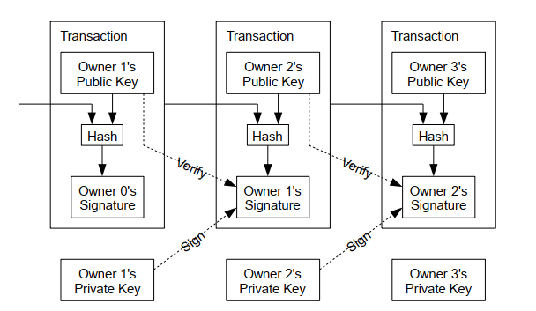
Transactions
Public Key
Private Key
Verify
Sign
Publicly announced
Timestamp

Slide 7
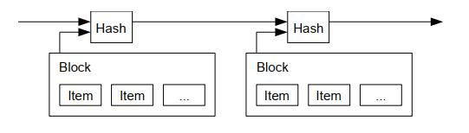
Timestamp server
Item
Block
Hash值广播
Chain

Slide 8
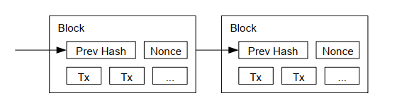
Proof-of-Work
Nonce
Tx
Prev Hash
the proof-of-work difficulty取决于一个变化的平均数——每小时生成区块数量，如果区块产生得太快，难度就会增加。
同时这种机制也能解决集体投票中，谁是大多数的问题。

Slide 9

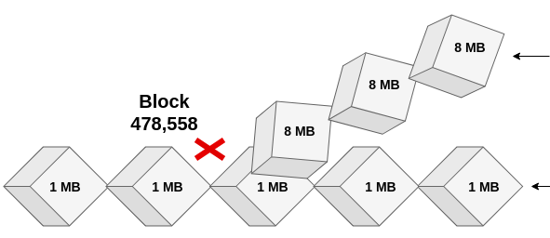
Network
New Transaction---->Broadcast
New Transaction---->Block
Nodes---->Proof-of-work---->Broadcast
Acceptance---->New Block

Slide 10
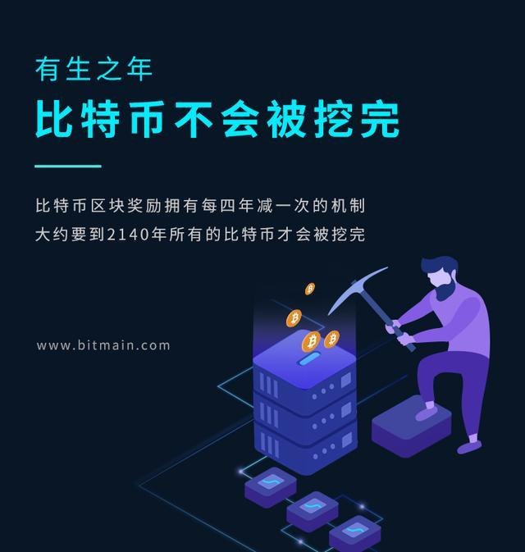
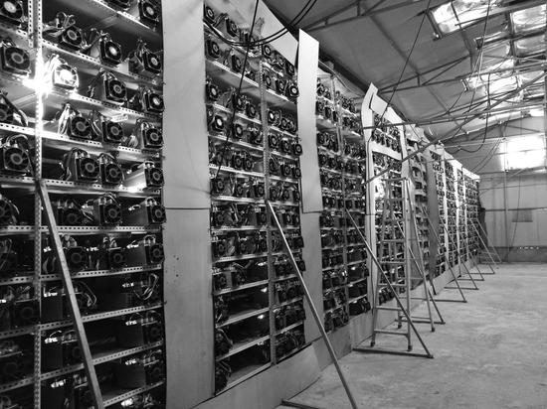
Incentive
Coinbase交易
Transaction fees
UTXO
2009年1月每个区块奖励50个比特币

Slide 11
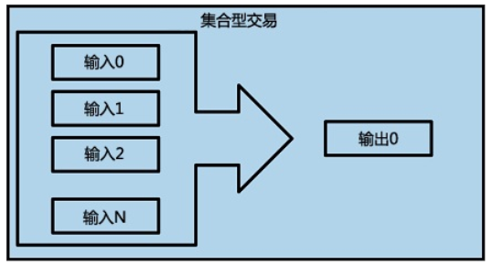
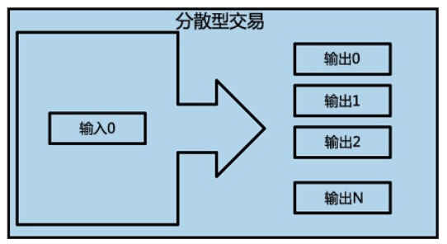
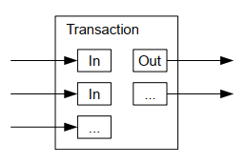
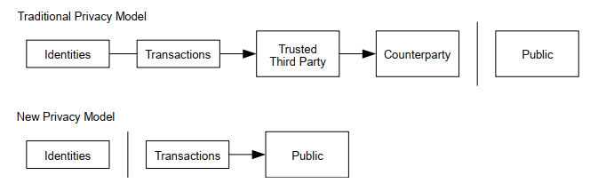
Combining and Splitting Value
Privacy

Slide 12
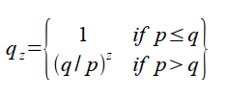
Calculations——1
𝑝 = 诚实节点制造出下一个区块的概率
𝑞 = 攻击者制造出下一个区块的概率
𝑞𝑧 = 攻击者最终消弭了z个区块的落后差距
考虑一个收款人需要等待多长时间，才能足够确信付款人已经难以更改交易了
我们假设付款人是一个支付攻击者，希望让收款人在一段时间内相信他已经付过款了，然后立即将支付的款项重新支付给自己，虽然收款人此时会发现这一点，但为时已晚。

Slide 13
Calculations——2
解决方法：
收款人生成了新的一对密钥组合，然后只预留一个较短的时间将公钥发送给付款人（在即将sign之前）
防止以下情况发生：
付款人预先准备好一个区块链然后持续地对此区块进行运算，直到运气让他的区块链超越了诚实链条，方才立即执行支付。

Slide 14
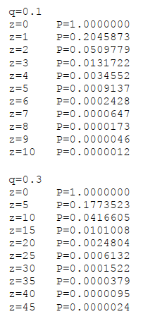


Calculations——3
在只预留一个较短的时间将公钥发送给付款人 情况下，交易一旦发出，攻击者就开始秘密地准备一条包含了该交易替代版本的平行链条。
然后收款人将等待交易出现在首个区块中， 然后在等到z个区块链接其后。 此时，他仍然不能确切知道攻击者已经进展了多少个区块，但是假设诚实区块将耗费平均预期时间以产生一个区块，那么攻击者的潜在进展就是一个泊松分布， 分布的期望值为：
当此情形，为了计算攻击者追赶上的概率，我们将攻击者取得进展区块数量的泊松分布的概率密度，乘以在该数量下攻击者依然能够追赶上的概率，整理后得到如下式子：

Slide 15
Summary
Q1：怎样基于密码学原理？
Q2：不需要第三方，那么第三方的工作谁来做？
Q3：怎样解决双重支付问题？
此论文提出了一种不需要信用中介的电子支付系统，为了解决双重支付问题，提出了一种采用工作量证明机制的点对点网络来记录交易的公开信息，只要诚实的节点能够控制绝大多数的CPU计算能力，就能使得攻击者事实上难以改变交易记录；
每个节点都不需要明确自己的身份，由于交易信息的流动路径并无任何要求，所以只需要尽其最大努力传播即可；
节点可以随时离开网络，而想重新加入网络也非常容易，因为只需要补充接收离开期间的工作量证明链条即可 ；
节点通过自己的CPU计算力进行投票，表决他们对有效区块的确认，他们不断延长有效的区块链来表达自己的确认，并拒绝在无效的区块之后延长区块以表示拒绝。

Slide 16
从发表论文以来，中本聪的真实身份长期不为外界所知，维基解密创始人朱利安·阿桑奇宣称中本聪是一位密码朋克（Cypherpunk）。另外，有人称“中本聪是一名无政府主义者，他的初衷并不希望数字加密货币被某国政府或中央银行控制，而是希望其成为全球自由流动、不受政府监管和控制的货币。”--------来源自维基百科

